Slide 1
Breno Mario Silva
Danilo
Henrique Rezende do Amaral
Jonathan Marcelino Herculano
Lauro Salome Amaral
Lucas Batista
Lucas Mateus Fernandes

Slide 2
Queimaduras

Slide 3
Queimadura
Lesão produzida no tecido de revestimento do organismo

Slide 4
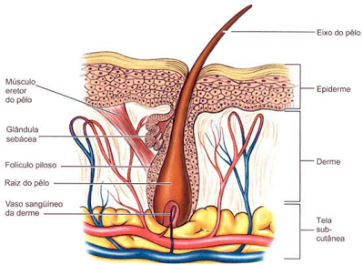
Sistema tegumentar
Pele
Pêlos
Unhas
Glândulas
Tecido subcutâneo

Slide 5
Funções
Proteger o corpo,
Regular a temperatura
Prevenir infecções,
Sintetizar vitamina D
Eliminar substancias
Absorver substancias

Slide 6
Causas
  Produtos químicos
  Radiação solar
  Calor
  Frio
  Eletricidade
  ...

Slide 7
Conhecimento do agente causador
Quanto maior o coeficiente calórico de uma substancia,mais ela conserva calor e age sobre a pele

Slide 8
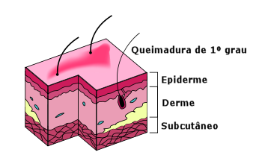
1º Grau
Atinge somente epiderme
Caracteriza-se por dor local,
e vermelhidão (eritema) da área
atingida

Slide 9
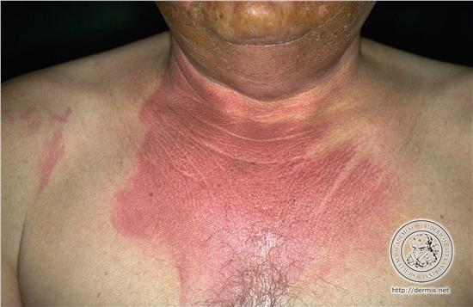
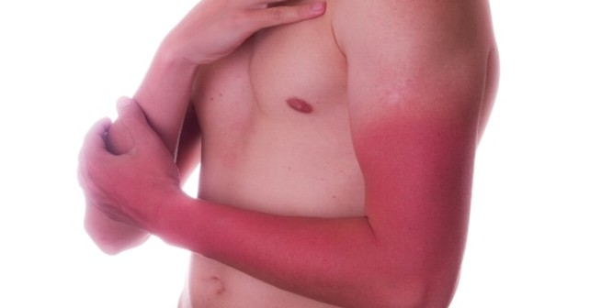
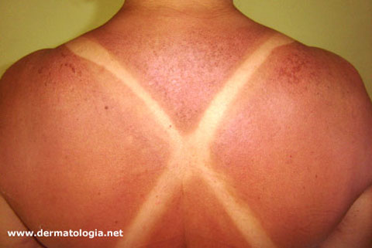
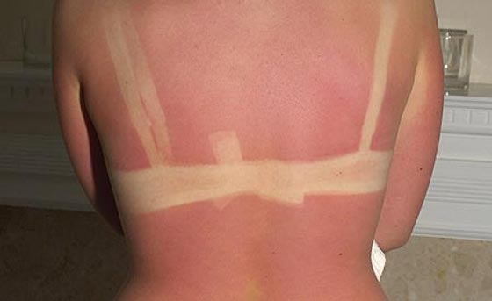

Slide 10
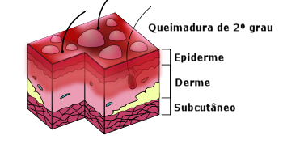
2º Grau
Atinge a epiderme e a derme
Caracteriza-se por dor local,
vermelhidão e formação
de bolhas de água

Slide 11
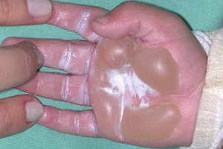
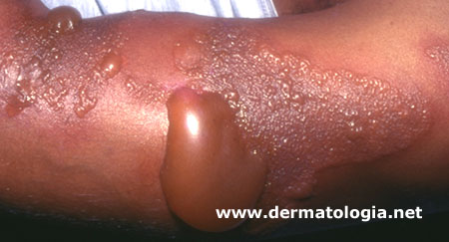
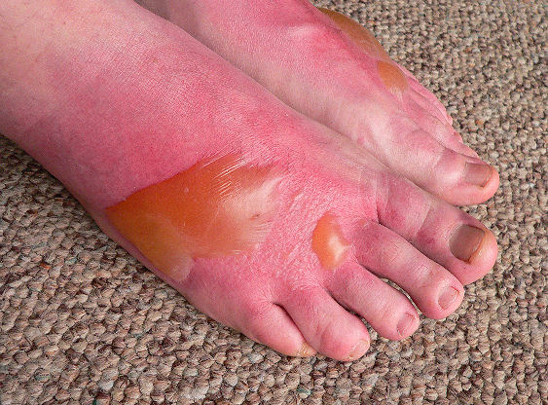
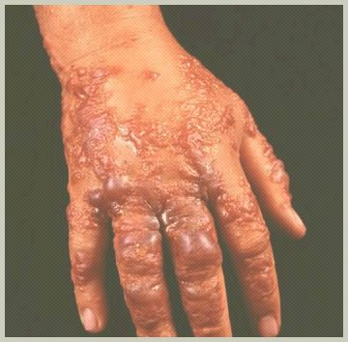

Slide 12
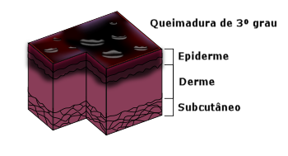
3º Grau
Atinge todo o tecido de revestimento,
Alcançando o tecido gorduroso,ou muscular,podendo chegar ate o osso.
Caracteriza-se por pouca dor devido à destruição das terminações nervosas da sensibilidade
Pele escurecida ou esbranquiçada ladeadas por vezes por área de eritema

Slide 13
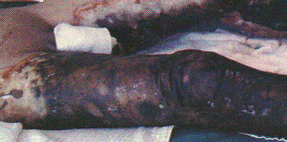
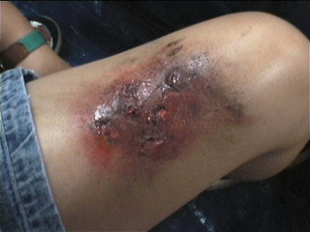
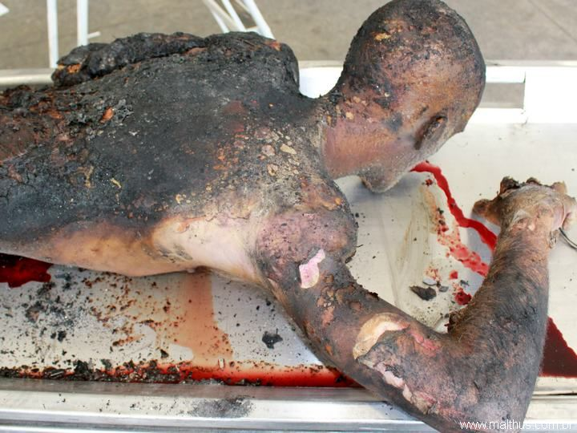
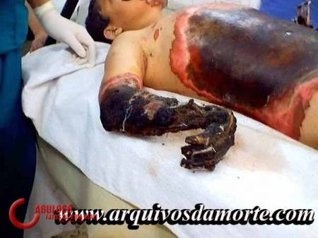
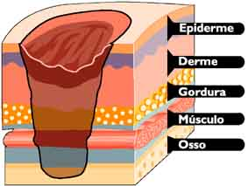

Slide 14
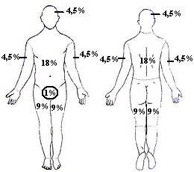
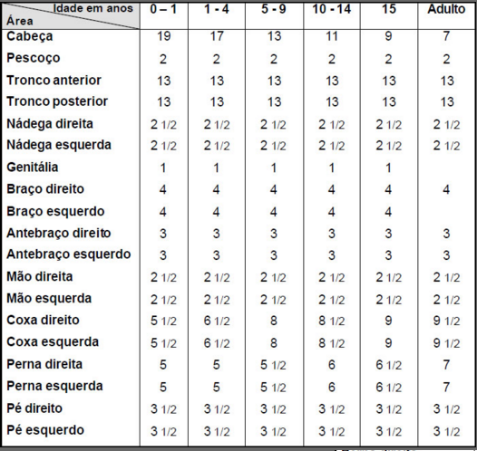
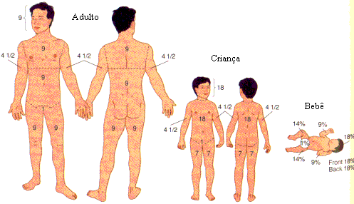
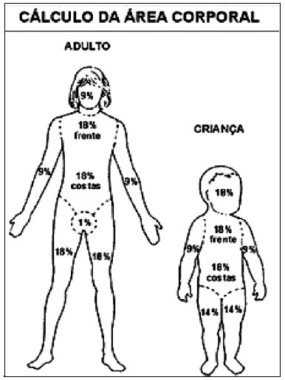
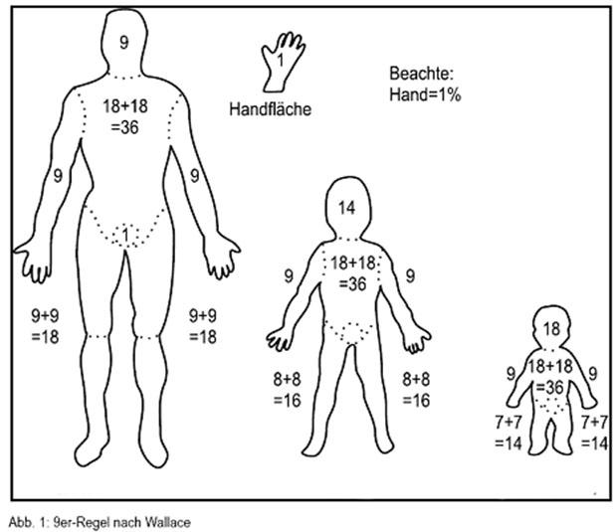
Extensão das queimaduras

Slide 15
Lund e Browder

Slide 16
Regra dos 9

Slide 17
Áreas consideradas graves
Maos
Pés
Face
Olho
Períneo
Pescoço
Tórax

Slide 18
Particularidades graves
Doenças cardiacas
Doenças renais
Doenças Hepáticas
Doenças Metabólicas
Associada a traumas
Abaixo de 1 ano
Acima de 60 anos
Lesão térmica de Via Aérea

Slide 19
Lesão térmica de Via Aérea
Queimadura de face
Sobrancelhas queimadas
Pelos nasais queimados
Queimaduras na boca
Escarro negro
Lábios inchados
Rouquidão
Queimaduras em espaço confinado

Slide 20
Conduta
Queimaduras químicas
Usar luvas
Usar oculos de proteção
Remover as vestes contaminadas do paciente
Escovar resíduos sólidos da pele do paciente antes da irrigação

Slide 21
Conduta
Queimaduras elétricas
Desligar a fonte de energia,antes de toca no paciente
Não manipular alta voltagem com pedaços de pau,luvas de borracha e etc....

Slide 22
Conduta
Afastar a vítima do local de origem da queimadura
Resfriar a lesão com água na temperatura ambiente por um máximo de um minuto
Proteger o paciente com lençóis limpos
Remover aneis,joiais ,etc
Manter as bolhas intactas

Slide 23
Queimadura pelo frio
Superficial
Início lento
Difícil percepção
Área da pele fica branca
Área afetada fica entorpecida

Slide 24
Queimadura pelo frio
Superficial
Aquecer o local

Slide 25
Referências
BERGERON,J.D.;BIZJAK,G.Primeiros socorros. São Paulo: Atheneu, 1999. 623p.
MARTINI,A.C.T.;SILVEIRA,C.E.C.Manual de primeiros socorros.São Paulo: Escolar, 2007. 191p.
SANTOS,R.R.et all .Manual de socorro de emergência .São Paulo: Atheneu, 2003. 369p.
PIRES,M.T.B.;STALING.S.V. Manual de urgências em pronto-socorro.7ed. Rio de Janeiro: MDSI, 2002. 837p.
LÓPEZ.M.Emergências médicas.Rio de Janeiro: Guanabara koogan, 1977.805p.

Slide 26
?

